Slide 1
Giri Widakdo, S.Kp., MKM
PENGETAHUAN TENTANG PENTINGNYA KESEHATAN TUBUH SEBAGAI UPAYA PENCEGAHAN HIPOTERMI

Slide 2
HIPOTERMI
( Haryono, 2019)
Penurunan suhu tubuh yang berpotensi berbahaya, biasanya disebabkan oleh paparan terhadap suhu dingin yang terlalu lama.
Kondisi ini didefinisikan sebagai suatu kondisi dimana suhu tubuh (internal) adalah ≤ 35°C sebagai akibat paparan suhu dingin atau ketidakmampuan tubuh untuk mempertahankan suhu tubuh dengan tidak adanya suhu lingkungan yang rendah

Slide 3
TANDA & GEJALA HIPOTERMI
Bervariasi tergantung tingkat keparahan cedera dingin.
Secara umum berupa; kesemutan, mati rasa, perubahan warna dan tekstur kulit (Hardisman, 2014).

Slide 4
TANDA & GEJALA HIPOTERMI ( Setiati 2014)
Gejala klinis yang sering terjadi berdasarkan kategori hipotermia :
Hipotermia ringan (35 – 32 ˚C) : takikardi, takipnea, hiperventilasi, sulit berjalan dan berbicara, mengigil, dan sering berkemih karena “cold diuresis”.
Hipotermia sedang (32 – 28 ˚C) : nadi berkurang, pernapasan dangkal dan pelan, berhenti menggigil, refleks melambat, pasien menjadi disorientasi, sering terjadi aritmia.
Hipotermia berat (di bawah 28˚C) : hipotensi, nadi lemah, edema paru, koma, aritmia ventrikel, henti jantung.

Slide 5
DAMPAK HIPOTERMI HARYONO, 2019
Hipotermia menyebabkan perubahan fisiologis disemua sistem organ:
Terjadi penurunan progresif dengan apati
penilaian buruk
ataksia disartria
kantuk edeme paru
kelainan asam-basa
Koagulopati
koma.
Selain itu detak jantung dan tekanan darah mungkin sangat lemah sehingga denyut nadi perifer tidak terdeteksi. Disritmia jantung juga dapat terjadi. Abnormalitas fisiologis lainnya yang mungkin terjadi adalah hipoksema dan asidosis.

Slide 6
PENURUNAN SUHU
CT (°C) | Tingkat | Gejala | Peringatan | Zone
35 | Ringan | Menggigil maksimum; peningkatan laju metabolisme dan tekanan darah | I Peringatan menggigil | Zona aman
34 |  | Takikardia, bradikardia progresif; stimulasi pernapasan maksimum; amnesia, disartria, penilaian buruk, perilaku maladaptif; tekanan darah normal
33 |  | Ataksia dan apatis; depresi linier metabolisme serebral; takipnea, kemudian penurunan progresif dalam volume menit pernapasan; diuresis dingin
32 | Sedang | Stupor; 25% penurunan konsumsi oksigen | II Mengantuk tidak menggigil | Zona Bahaya
31 |  | Termogenesis menggigil padam
30 |  | Fibrilasi atrium dan disritmia lainnya; poikilothermia; curah jantung dua pertiga normal; insulin tidak efektif
29 |  | Penurunan tingkat kesadaran, denyut nadi, dan pernapasan secara progresif; pupil melebar; membuka baju paradoks

Slide 7
PENURUNAN SUHU
CT (°C) | Tingkat | Gejala | Peringatan | Zone
28 | Berat | Mengurangi ambang batas fibrilasi ventrikel; 50% penurunan konsumsi oksigen dan denyut nadi; hipoventilasi | III Bawah sadar
27 |  | Hilangnya refleks dan gerakan sengaja
26 |  | Gangguan asam-basa utama; tidak ada refleks atau respons terhadap rasa sakit
25 |  | Aliran darah otak sepertiga dari normal; kehilangan autoregulasi serebrovaskular; curah jantung 45% dari normal, edema paru dapat terjadi
24 |  | Hipotensi dan bradikardia yang signifikan
23 |  | Tidak ada refleks kornea atau oculocephalic; areflexia
22 |  | Risiko maksimum fibrilasi ventrikel
21 |  | Penurunan konsumsi oksigen 75%

Slide 8
PENURUNAN SUHU
CT (°C) | Tingkat | Gejala | Peringatan | Zone
20 | Sangat Berat | Terpendeknya kembali aktivitas elektromekanis jantung, nadi 20% dari normal | IV Tidak bernafas
19 |  | Mendiamkan elektroensefalografi
18 |  | Asistol
13 |  | 13,7 ° C terendah kelangsungan hidup dewasa kecelakaan hipotermia
10 |  | Penurunan konsumsi oksigen 92%
9 |  | Kelangsungan hidup terapi hipotermia terendah

Slide 9
PENATALAKSANAAN
Faktor-faktor yang mempengaruhi hipotermia :
Jenis Kelamin
Perlengkapan Mendaki
Pengetahuan
Pendaki Gunung
Kejadian Yang Sering Terjadi di Gunung
Dehidrasi
Kondisi terkait panas
Kram Panas
Kelelahan panas
Heatstroke
Kondisi Terkait Dingin
Kejadian Hipotermia
Frostbite
Immersion Foot
Penyakit Gunung Akut (AMS)
Dll.
Tanda dan Gejala :
Takikardi
Takipnea
Hiperventilasi
sulit berjalan dan berbicara
mengigil
sering berkemih karena “cold diuresis”.
Penatalaksanaan:
Pindahkan pasien ke dalam tenda atau tempat yang kering
Pakaian yang basah harus segera dilepaskan
Selimuti korban dengan kain yang tebal/pakai sleeping bag
Jaga agar tetap sadar
Beri minuman hangat
Lakukan Manajemen Hipotermi
Pengkajian ABCDE
Sumber: Setiati (2014), Musliha (2010), Eng (2010).

Slide 10
INSTRUMEN KELENGKAPAN MENDAKI GUNUNG Beri Tanda Chek list (V) Pada Pernyataan dibawah ini
No. | Nama Perlengkapan | Ada | Tidak
1. | Tenda, terpal, atau karung bivy
2. | Trekking pool
3. | Matras
4. | Sleeping Bag
5. | Kotak P3K
6. | Fire Starter
7. | Survival Kit
8. | Emergency Shelter
9. | Penerangan (Senter, lampu tenda dll)
10. | Pakaian Baselayer / Manset
11. | Kemeja, Sweater, Jaket
12. | Peralatan Masak | Ada | Tidak
13. | Peralatan Makan
14. | Perangkat pemberi sinyal: peluit, ponsel, dll.
15. | Sun Protection
16. | Tisu toilet / Tisu basah
17. | Day Pack
18. | Jas hujan
19. | Tali
20. | Navigasi (Kompas, Map, GPS, jam tangan, dll)
21. | Perlengkapan Mandi
22. | Pakaian Ekstra
23. | Aksesoris Tambahan (Kaos kaki, sarung tangan, penutup kepala, buff/masker, dll)

Slide 11
Refferensi :
Berko, Jeffrey, Deborah D Ingram, Shubhayu S & Jennifer D Parker. (2014). National Health Statistics Reports: Death Attributed to Heat, Cold, and Other Weather Events In the United States, 2006-2010. Hyattsville: U.S Department of Health & Human Services.
Cho, Rina Verina. (2019). Hand Book P3K 99 Pertolongan Pertama pada Kecelakaan. Yogyakarta: Pustaka Cerdas.
Febrianto, Nanda. (2019). Ancaman Hipotermia di Enam Gunung Indonesia. https://tagar.id/ diakses pada tanggal 27 Februari 2020.
Haryono, Rudi, Maria Putri Sari Utami. (2019). Keperawatan medikal bedah 2. Yogyakarta: PT. Pustaka Baru.

Slide 12
Musliha. (2010). Keperawatan gawat darurat. Yogyakarta: Nuha Medika.
Nurlitasari, Dita dan Rohmatun. (2017). Hubungan Antara Kematangan Emosi Dengan Rasa Empati Pada Mahasiswa Pendaki Gunung Di Universitas Islam Sultan Agung Semarang. Fakultas Psikologi Universitas Islam Sultan Agung Semarang, Vol.12 (1) 2017, 57-66.
Pandhu Bawono, Fajar. (2017). Pengetahuan Pendaki Gunung tentang Pertolongan Pertama pada Hipotermi di Wana Wisata Cemoro Sewu, Kawasan Gunung Lawu, Kecamatan Plaosan, Kabupaten Magetan. Ponorogo : Universitas Muhammadiyah Ponorogo.
Rosandrani, K N. (2016). Hipotermia, Pendaki Tewas di Pyramid Carstensz. www.nationalgeographic.co.id diakses pada tanggal 23 Februari 2020.

Slide 13
Sari, Lela. (2018). Gambaran Pengetahuan Mahasiswa Pencinta Alam Universitas Pendidikan Indonesia (MAPALA UPI) Tentang Hipotermia saat Pendakian Gunung. Bandung: Universitas Pendidikan Indonesia.
Setiadi, Arif. (2016). Alami Hypotermia di Puncak Gunung Lawu, Sri Dievakuasi. www.okezone.com diakses pada tanggal 23 Februari 2020.
Tempo.co. (2016). Alasan Perempuan Lebih Mudah Kedinginan Dibanding Pria. https://cantik.tempo.co/ diakses pada tanggal 07 Juni 2020.
Ulfah, Maria. (2018). Hipotermia, Penurunan Suhu Tubuh yang Bisa Sebabkan Kematian. https://tirto.id/ diakses pada tanggal 23 Februari 2020.

Slide 14
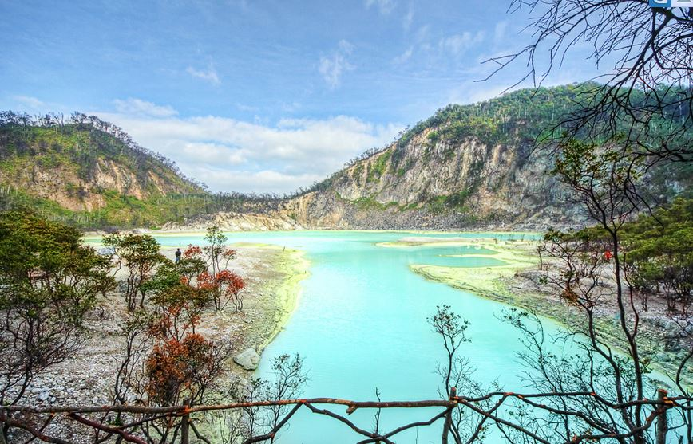
HATUR NUHUN

